Slide 1

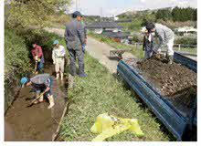
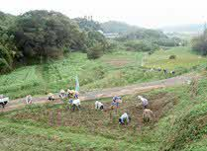
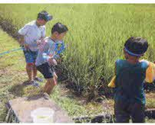
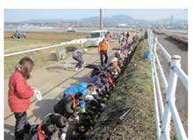
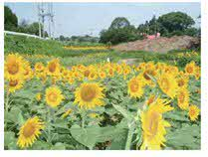


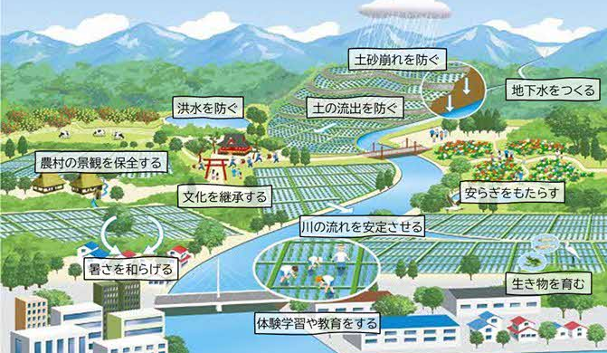


農村地域の活動に参加してみませんか。
農村地域では、水路の清掃や花植え、田んぼの生き物調査など、農業者や地域住民が一緒になり活動を行われています。こうした活動は、美しい景観や豊かな自然（農業・農村の多面的機能と呼ばれています。）を守る大切な力になっています。農村を未来へつなぐために、あなたも農村地域の活動に参加してみませんか。（この度、募集サイト「水土里まっち」を設立しました。詳しくは別紙をご参照ください。）
〔 活動の例 〕
水路の清掃等を行っています。
遊休農地の解消に取組んでいます。
地元小学生に田んぼの生き物調査を行っています。
花植えを行い、地域のコミュニティが形成。
解消後にはひまわりを植えています。
農業・農村の「多面的機能」って何？
農業や農村は、私たちの食を支えるだけでなく、国土を守り、水や自然を育み、美しい景色や文化を次世代につないでいます。こうした農業・農村の「多面的機能」によって県民みんなが安心や豊かさの恵みを受けています。
熊本県多面的機能支払推進協議会
お問い合わせ先 [電話☎] 096-348-8802

